Slide 1

其他NoSQL数据库
（《NoSQL数据库系统原理》第8章）
李文根
Email: lwengen@tongji.edu.cn
计算机科学与技术系
同济大学

Slide 2
概要
图数据库和Neo4J
内存数据库和Redis
搜索引擎系统

Slide 3
NoSQL数据库
NoSQL并非是一个严谨的概念，包含很多能够进行数据管理和查询的系统，诸如：
图数据库：专门描述点线关系的数据库，例如Neo4j
内存数据库：实际仍是键值对模型，但侧重将数据转载到内存，以提升数据查询速度，例如：Redis和Memcache
搜索引擎：强调实现文本类数据的全文检索功能，例如：Solr
特殊数据库
时序数据库：专门存储时序数据，例如监控日志的数据库，例如InfluxDB等
环形数据库：类似于MongoDB中的定长集合，主要用于监控系统中绘制图表时提供数据支持，例如：rrdtool

Slide 4
图数据库
将数据存储为顶点（实体）和边（关系）的数据存储模式，也称此类关系为网络
图数据库专门描述节点与关系，常见图数据库的分布式部署能力较弱
对比关系型数据库，图数据库中对数据关系进行了简化，边和节点以不同的方式描述和管理

Slide 5
Neo4j
一个基于Java的开源图数据库系统，Neo Technology公司维护
Neo4j具有强大的图处理和查询搜索能力，通过专用的Cypher语言，可以非常便利地完成各类操作
Neo4j一般采用单机部署，支持比较严格的事务机制，可以提供数据的强一致性
Pregel
谷歌2010年发表论文Pregel: A System for Large-Scale GraphProcessing，介绍名为Pregel的分布式图计算模型
Apache Spark中的GraphX模块是一个Pregel模型的具体实现，运算性能较高
GraphX不像Neo4j一样强调图数据的管理与查询等功能

Slide 6
Neo4j 安装与使用
在Windows中安装Neo4j
前提：部署Java运行环境
从官方网站（https://neo4j.com/）下载community版软件，解压到合适位置即可
重要目录
Bin存储软件控制命令，其中最重要的命令为neo4j.bat
Conf目录下有一个件配置文件neo4j.conf
Data目录为默认的数据文件存储位置
Logs目录下为运行日志
Lib目录下为各类java库包

Slide 7
Neo4j 安装与使用
在Windows中安装Neo4j
前台启动方式：以管理员身份打开一个命令行窗口，在对应目录下运行
neo4j.bat console，软件会在窗口前台运行
服务模式：安装和卸载neo4j服务（需要管理员身份）
neo4j install-service
neo4j uninstall-service
当服务安装完毕后，服务的启动、停止、重启和状态查看
neo4j start | neo4j stop | neo4j restart | neo4j status

Slide 8
Neo4j 安装与使用
在Windows中安装Neo4j
打开配置文件： conf/neo4j.conf，开启软件的WEB操作界面，并禁用掉安全认证功能（可选）
注意取消句首的注释符号“#”，以及注意地址、端口的正确性
dbms.connector.http.enabled=true
dbms.connector.http.listen_address=localhost:7474
dbms.security.auth_enabled=false
重启软件后，打开浏览器，输入访问地址：http://localhost:7474/，进入neo4j的web操作界面
默认用户名和密码均为“neo4j”，首次连接时，页面会提示修改密码

Slide 9
Neo4j 安装与使用
在Centos7中安装Neo4j
可以使用yum方式进行安装：
下载neo4j的软件公钥，并安装：
wget http://debian.neo4j.org/neotechnology.gpg.key
rpm --import neotechnology.gpg.key
在/etc/yum.repo.d/目录中neo4j.repo。内容如下：
[neo4j]
name=Neo4j Yum Repo
baseurl=http://yum.neo4j.org/stable
enabled=1
gpgcheck=1
最后执行安装：
yum install neo4j -y
在后台启动软件：
neo4j start
根据前文修改配置文件，即可私用web访问界面

Slide 10
Neo4j 安装与使用
Neo4j的web操作界面
图中左侧为导航菜单栏，点击会弹出相应的子页面。菜单从上到下依次为：
Database Information：数据库和图（边、节点等）的基本属性信息。
Favorites：示例语句和用户自行保存的常用语句
Documentation：文档
Neo4j Browser Sync：与云端数据库同步
Browser Settings：图形界面配置
About Neoconj：版权信息等
右边上部为cyber语言的输入框，下部为结果栏
结果可以通过图形、表、文本等方式展示出来

Slide 11
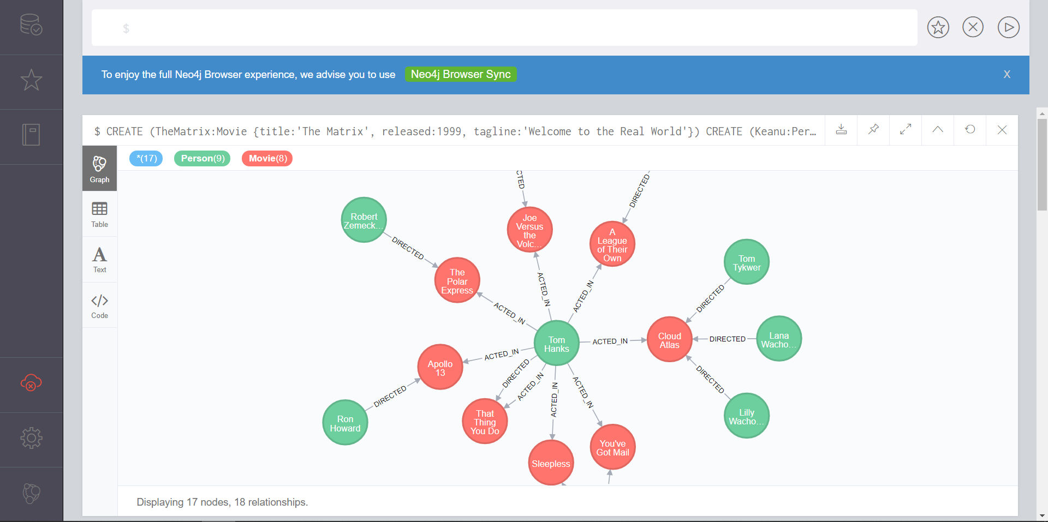
输入Cyber语言指令
导航栏
切换结果显示方式
显示结果

Slide 12
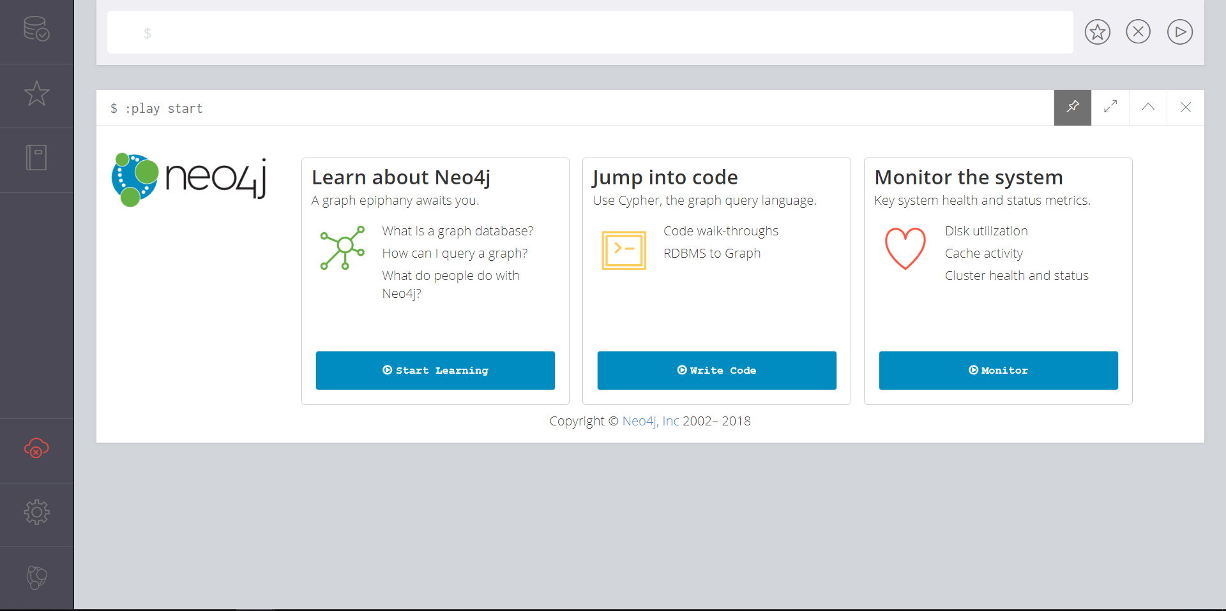
Neo4j 安装与使用
Neo4j的web操作界面
导航栏可以查询到运行历史和常见cyber语言的示例
在输入框中输入下列指令可以显示教程：
:play start

Slide 13
Cypher语言简介
Cypher语言简介
Cypher语言是一种声明式查询语言，其语法较为简单，很方便对点线关系进行操作
利用Cypher语言可以实现节点与关系的定义、修改、删除和查询等功能，支持条件查询和聚合查询
关于Cyber语言的语法，有如下注意事项：
Cypher语言中对命令的大小写不敏感，但是对标签和属性大小写敏感
在语句末尾可以加上分号表示结尾，但在web操作环境中，默认一次输入一条语句，此时可以不加分号
字符串值需要用引号包括，用单双引号均可

Slide 14
Cypher语言简介
创建节点
create (n: Person {name: "Bob", sex: "male"}) return n
Person是节点n的标签，具有name和sex两个属性
在节点建立之后，系统会自动为每个节点建立一个唯一的id

Slide 15
Cypher语言简介
创建关系
CREATE(节点)-[r:关系标签{可选的关系属性}]->(另一个节点)
例如：
MATCH (a: Person), (b: Person)
WHERE a.name = 'Bob' AND b.name = 'Alice'
CREATE (a)-[r: friend_of {name:a.name +" and " + b.name}]->(b)
RETURN r;
找到具有Person标签的两个节点，如果name分别为bob和alice(MATCH)，则建立一个从Bob到Alice的单向关系(CREATE和“->”)，该关系的标签为“friend_of”。如果不使用Match……Where……，则会建立两个新节点a和b

Slide 16
Cypher语言简介
建立了三个节点和两个关系：
create p=
(n:Person{name:"alice"})
-[:play_with{game:"football"}]->
(q:Person{name: "Chris"})
<-[:play_with{game:"tennis"}]-
(m:Person{name:"bob"})
return p;

Slide 17
Cypher语言简介
利用CREATE UNIQUE命令可以创建唯一节点，但唯一节点必须基于某个已有节点和关系，不能单独存在：
MATCH (n:Person {name:'Bob' }) CREATE UNIQUE (n)-[:like]-(m:Person {name: 'derek',sex:'male’}) RETURN m
重复运行上面语句，则只会建立一个新节点。但是，如果两次CREATE UNIQUE的参数不同，则会建立出两个节点，例如：
CREATE UNIQUE (n)-[:like]-(m:Person {name: 'derek'})
CREATE UNIQUE (n)-[:like]-(m:Person {name: 'derek',sex:'male'})

Slide 18
Cypher语言简介
查询节点的命令为match：
查询所有的节点：match (n) return n
查询标签为person的节点，将结果以某个属性排序(order by n.name)，限制返回结果为10个（limit 10），并略过一个结果（skip 1）：
match (n: Person) return n order by n.name skip 1 limit 10
where条件查询（查询指定标签、属性的节点）：
match (n: Person) where n.name="Bob" return n
match (a: Person), (b: Person) WHERE a.name = 'Bob' AND b.name = 'Alice' return a, b;
可以使用或（OR）、与（AND）、非（NOT）、存在于（IN）等关键词

Slide 19
Cypher语言简介
在查询时对关系的标签、属性和方向进行限制：
MATCH (n: Person{ name: 'bob' })-[r: friend_of]->(p) RETURN p
MATCH (n:Person {name:'Bob'})<--(p) RETURN p;
optional MATCH命令，意为如果没有符合条件的结果，则返回一个空值
MATCH (a:Person {name:"alice"}) optional MATCH (a)-->(x) return x;
注意如果第一个MATCH子句返回了n个符合条件的结果，但optional MATCH子句中有m个结果没有任何匹配的结果，则返回m个空值。

Slide 20
Cypher语言简介
更新标签或属性set，例如：
MATCH (n {name: 'alice'}) SET n.lastname = 'Jackson' RETURN n
为所有具有属性“name: 'alice'”的节点增加一个lastname属性。
删除属性可以用null关键字：
MATCH (n {name: 'alice'}) SET n.lastname = null RETURN n
删除属性和标签，还可以使用remove命令：
MATCH (n { name: 'alice' }) REMOVE n.age , n.sex RETURN n;

Slide 21
Cypher语言简介
修改标签：
MATCH (n {name: 'alice'}) SET n: girl RETURN n
复制属性或标签：
MATCH (n{name: 'Chris'}), (m{name: 'bob'}) SET n.age= m. age RETURN n, m;
删除符合条件的节点：
MATCH (n: Person{name:"Bob"}) DELETE n
如果符合条件的节点存在和其他节点关系，则无法完成删除，此时需要删除节点和它所有的对外关系：
MATCH (n { name: alice})-[r]-() DELETE n, r

Slide 22
Cypher语言简介
删除所有的节点和关系：
MATCH (n) OPTIONAL MATCH (n)-[r]-() DELETE n, r
聚合函数
Cypher语言支持在查询等场景中使用聚合函数，常见的聚合函数例如：count、sum、avg、max、min等。例如：
MATCH (n {name:'bob'}) RETURN count(*)
MATCH (n:Person) RETURN avg(n.age)
有关Cypher语言的详细语法，可以从web操作界面的“Documents”子窗口中查询相关文档

Slide 23
Neo4j 安装与使用
通过JAVA访问Neo4j
Neo4j提供了.NET、JAVA、Python、Javascript、http（rest风格），以及集成到spring框架的驱动包。
利用Java语言访问Neo4j有两种方式：
第一种为服务端方式，即运行Neo4j的数据库服务端，然后客户端通过bolt接口（类似JDBC的概念）进行传递Cypher语句。
第二种方式为嵌入式方式，直接建立数据库文件并进行处理，不需要运行数据库软件。这种方式的效率更高，并且可以进行一些图的计算
本节介绍第一种方式

Slide 24
通过JAVA访问Neo4j
编程时需要使用bolt协议，默认端口号为7687，
可以通过conf/neo4j.conf文件进行配置，相关的配置项为：
dbms.connector.bolt.enabled=true
dbms.connector.bolt.listen_address=:7687
在编程环境中添加：neo4j-java-driver-1.6.1.jar
在代码中导入所需的类库：
import org.neo4j.driver.v1.*;
import static org.neo4j.driver.v1.Values.parameters;
建立连接：
Driver driver = GraphDatabase.driver( "bolt://localhost:7687", AuthTokens.basic( "neo4j", "123456" ) );
Session session = driver.session() ;

Slide 25
通过JAVA访问Neo4j
传递Cypher语句（删除、新建节点和关系，以及查询）
session.run( "MATCH (n) OPTIONAL MATCH (n)-[r]-() DELETE n, r");
session.run( "create p=(n:Person{name:{name1}})" + "-[:play_with{game:{game1}}]->(q:Person{name: {name2}})" + "<-[:play_with{game:{game2}}]-(m:Person{name:{name3},sex:{sex1}})", parameters( "name1", "alice", "name2","bob","name3", "chris", "game1", "football","game2","tennis","sex1","male" ) );
StatementResult result = session.run( "MATCH (n:Person {name:{name1}})--(p.name) RETURN p" ,parameters( "name1", "bob" ) );

Slide 26
通过JAVA访问Neo4j
查看返回结果
for (Record record : result.list()) //遍历结果集（result），
{for (String key : result.keys()) //遍历结果集所含有的key（字段名），
{System.out.println( record.get(key));
System.out.println( record.asMap().toString());}}
使用完毕后，关闭连接、释放资源
session.close();
driver.close();

Slide 27
通过Python访问Neo4j
利用Python3.x访问Neo4j数据库，需要借助neo4j-driver库。该类库可以通过pip方式安装：
pip install neo4j-driver
编程访问neo4j数据库只需要建立连接，并传送Cypher语句即可。
入类库：from neo4j.v1 import GraphDatabase
建立连接：
driver = GraphDatabase.driver("bolt://localhost")
session = driver.session()

Slide 28
通过Python访问Neo4j
远程执行Cypher语句，并获取列表形式的返回结果：
session.run("CREATE (a:Person {name:alice})")
result = session.run("MATCH (a:Person) RETURN a.name")
for record in result:
print(record["name"])
显示结果为值字符串，例如：
alice

Slide 29
通过Python访问Neo4j
如果查询语句为：
result = session.run("MATCH (a:Person) RETURN a")
显示语句可以改为：
print(record["a"])
显示结果为该节点的全部属性，例如：
<Node id=22 labels={'Person'} properties={'name': 'alice'}>
操作结束后，需要关闭连接：
session.close()

Slide 30
Redis和内存数据库
内存数据库
一般是键值对数据库，但强调基于内存的数据管理，例如：Redis、Memcache
常作为缓存系统使用
一些关系型数据库也提供了“分布式内存数据库”缓存方案，例如MySQL的NDB（MySQL Cluster）
Redis
本质为环形结构的分布式键值对数据库
通常会和“WEB开发”联系在一起，而非“大数据”
在WEB架构设计与系统开发领域非常热门

Slide 31
Redis和内存数据库
Redis没有使用一致性哈希机制，而是引入了哈希槽的概念
Redis 集群有16384个哈希槽，集群中所有设备平分这些哈希槽，数据则根据其行键的散列计算结果，映射到不同的哈希槽中
在集群中添加、去除或改变节点信息，都会涉及对哈希槽的重新分配，这和Dynamo类似

Slide 32
Redis和内存数据库
Redis的特点
支持数据多副本、主从复制机制
支持主节点选举机制
在内存管理方面，Redis支持最近最少使用算法（Least Recently Used，LRU）
Redis提供多种数据持久化（存储到硬盘）策略，常见策略有RDB和AOF
RDB：在指定时间间隔，将数据保存为快照（.rdb文件），常用于整个数据集的备份，存储格式比较紧凑，备份恢复性能较高
AOF：逐次记录写入服务器的数据条目，追加到一个.aof文件末尾。AOF文件的易读性、实时性较好，但文件体积较大

Slide 33
Redis和内存数据库
Redis的特点
支持发布订阅机制（即可以作为消息队列使用）
支持多种数据格式：字符串（string）、散列（hash）、列表（list）、集合（set）、有序集合（sorted set）等
支持200多个Redis命令
支持多种主流编程语言，如C/C++、Java、Python、Erlang、Go、PHP、MATLAB和R语言等
支持“事务”——实际上是一种批处理机制，并非RDBMS的事务
存在多种图形化管理工具，如Redis Desktop Manager

Slide 34
搜索引擎系统
搜索引擎(Search Engine)系统，也称全文检索系统，一般被用作Web搜索，或者用于限定行业、领域的垂直模糊搜索领域
常见的Web搜索引擎服务可以看作是搜索引擎系统和网络爬虫系统（负责抓取并分析网页和链接）的结合

Slide 35
搜索引擎系统
搜索引擎通过建立独特的索引机制和查询方法，实现高效的全文模糊查询
搜索引擎系统常和其他NoSQL数据库或分布式文件系统配合使用，如HBase、HDFS等，由后者实现原始数据的分布式存储和管理

Slide 36
搜索引擎系统
Nutch是一个基于Java的分布式开源搜索引擎，由Apache软件基金会维护。Nutch包括全文检索和网络爬虫（crawler）两个部分，当爬虫抓取网页之后，一般会将其保存在HDFS之上，并通过MapReduce实现对网页的分析，以获取标题、正文、链接等元素，并建立“倒排索引”

Slide 37
搜索引擎系统
Nutch通过Lucene引擎实现网页以及全文索引的建立。Lucene创立于2000年，也是Apache软件基金会的顶级开源项目
Lucene所建立的索引称为倒排索引（Inverted Index），这种索引是从字符串（如单词）映射到全文

Slide 38
搜索引擎系统
Lucene借助Hadoop实现分布式的网页处理和索引维护
在全文检索（建立索引和进行搜索）时，对于汉语，由于其词汇之间没有空格，因此需要借助中文分词组件（如IKAnalyzer）进行单词切分
对于相关性，一般考虑两个权重：TF和IDF
如果查询词在某篇文本中出现的次数多，则该文本的相关度较高，该权重称为TF（Term Frequency），即词频
如果查询词在多篇文档中的出现频率都很高，则该词汇重要性较小，如一些连词、量词等，该权重称为IDF（Inverse Document Frequency），即逆文档词频
将这两个权重相乘，就得到了一个词的TF-IDF值，该值越大，即说明该文本的相关度越高

Slide 39
搜索引擎系统
Solr
采用Java基于Lucene开发的开源企业级全文检索引擎系统，也由Apache软件基金会维护
Solr也对Lucene进行了封装、完善和扩展，提供了比Lucene更丰富的查询语言，实现了可配置、可扩展，并对查询性能进行了优化，提供了一个完善的功能管理界面。
Elasticsearch
一个基于Lucene的企业级搜索引擎系统，目前已经有独立的公司来进行维护，但其基本产品仍保持开源免费状态
Elasticsearch的实时搜索能力较强，对于大数据的分布式处理能力更强
可以和Spark等大数据处理工具相结合使用

Slide 40
小结
图数据库是一种简单易用的、处理点线关系的数据库
在Windows上安装方便
一般单机使用，而非集群化部署
通过Cypher语言操作数据
内存数据库
可以看作键值对数据库的分支
通常作为WEB架构中的缓存系统
其分布式部署策略和Cassandra、MongoDB等均有相通之处
全文检索和搜索引擎
可能和Hadoop、HBase建立联系
重点在于算法和优化
典型代表：Nutch、Solr、Elasticsearch

